Slide 1
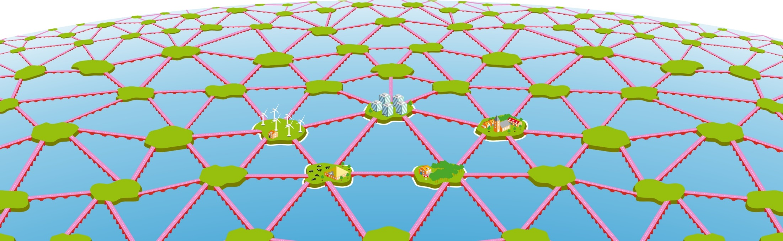
NEN 3610 – Linked Data
Linked data profiel op NEN3610
Verkenning OWL toepassing
Steeds meer geo-datasets worden gepubliceerd als linked data. Geo wordt hiermee een onderdeel van het semantic web. De geo-informatie standaard NEN 3610 kan mogelijk ook hiervoor als basis dienen. Of toch niet? Gekeken wordt naar de mogelijkheden voor een linked data profiel op NEN 3610; wat dat betekent voor de informatiemodellering en de informatievoorziening. Gaat de harmonisatie nu echt een hoge vlucht nemen?
Open Geo Dag, Mei 2017
Paul Janssen & Hans Schevers

Slide 2
Agenda
Tijdsbeeld – waar zitten we waar gaan we naar toe?
Activiteiten – NEN 3610 data
Activiteiten – Linked data
Behoefte aan Standaardisatie – best practices
NEN 3610 en Linked Data: Hoe ziet dat dan uit?
NEN 3610 Stelsel - Governance
NEN 3610-OWL Stelsel - Governance

Slide 3
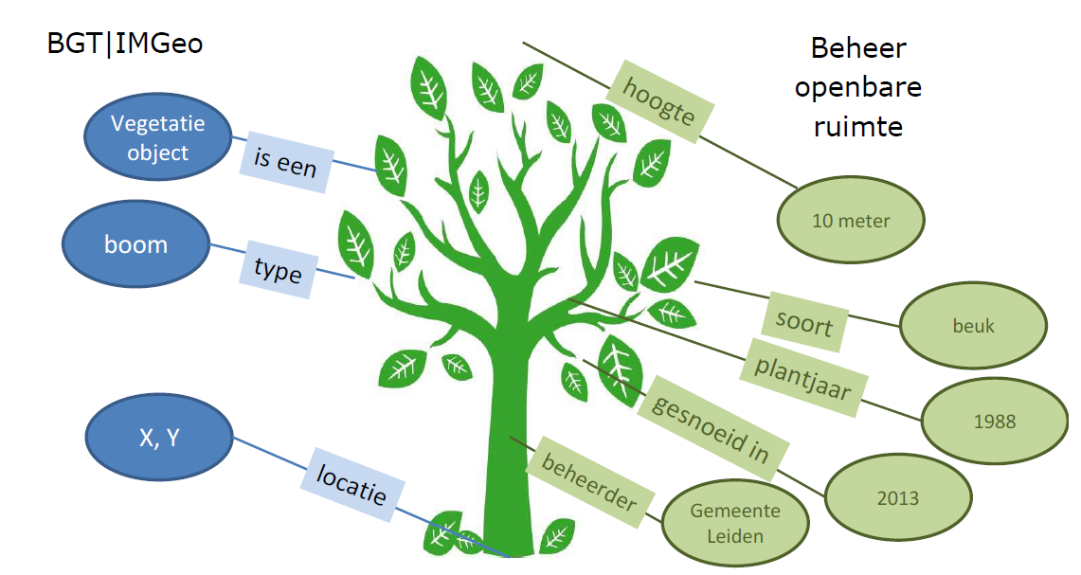
Linked data raakt NEN 3610
2015: Proof of Concept BGT als Linked Data
Is Linked Data een goede technologie om data in het stelsel van basisregistraties over de grenzen van registraties heen te gaan verbinden
Is het LD concept geschikt om
verrijking toe te passen?

Slide 4
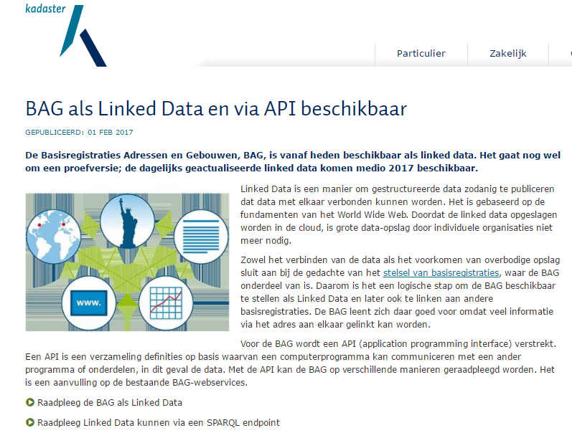

Slide 5
Omgevingswet – DSO en linked data
Regels Ow vd
bestuurslagen
Landelijke voorziening
Software
LVBB Bekendmaken (publiceren)
Opstellen/muteren OD
Tekst
doc
software
TPOD
doc
één grondslag
validator
LVBB Beschikbaar stellen
Register
Omgevingsdocumenten
Standaarden
validator
STOP
STOD
TPOD
DSO Stelselcatalogus
Catalogus
Linked data
één grondslag voor DSO
Invloed niet opwaarts
Regels Ow vd
bestuurslagen
Overige DSO voorzieningen

Slide 6
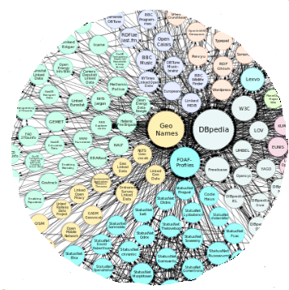
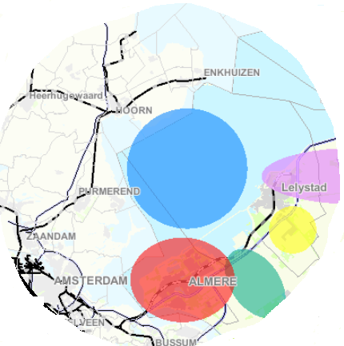
Omgevingswet Standaarden
Semantiek
A
B
Tekst
Geo
C

Slide 7
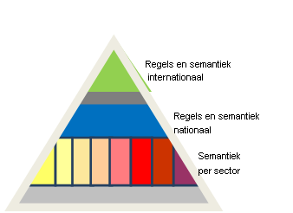
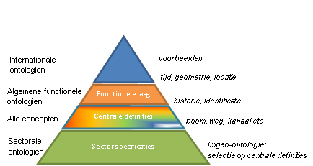
NEN 3610
Linked data
Piramide van verbijzondering
Silos bouwen voort op gemeenschappelijke basis
Stapeling van profielen en extensies
Piramide van hergebruik - referentie
hergebruik en referenties tussen ontologien
Use case bepaalt universe of discourse
Domein bepaalt informatie – is een afspraak
Anybody can say anything about anything

Slide 8
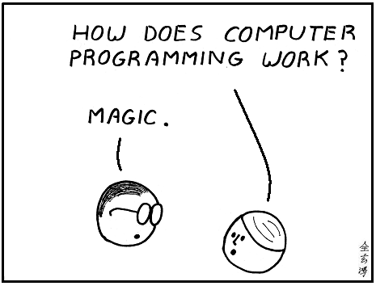
How does nen 3610 and linked data work ?

Slide 9
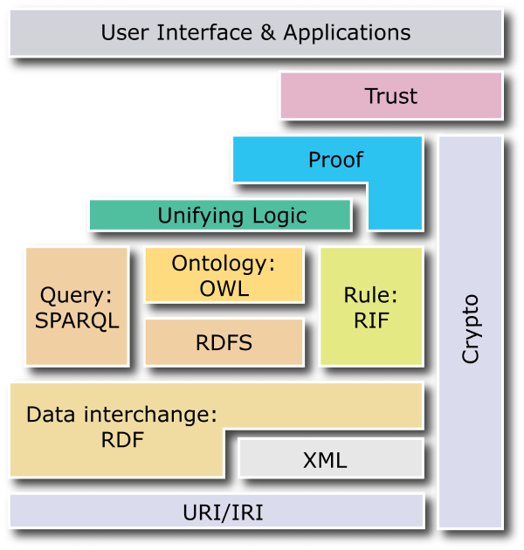
RDF,SKOS & OWL
RDF
Resource Description Framework
Basis voor Linked Data
SKOS
Simple Knowledge Organization System
“helps to organise knowledge”
Thesauri
OWL
Web Ontology Language
Data in context om extra gegevens af te leiden
“model-based”
SKOS

Slide 10
NEN 3610 naar rdf/owl?
NEN 3610 : (OO) UML + OCL – specificatie van informatie – implementeert in GML: (GML Schema) + schematron
NEN 3610 – RDF/OWL:
Description logic – settheorie
Verrijking van gegevens
Kan RDF/OWL ook specificerend werken?
OWL model als specificatie?
OWL implementatie

Slide 11
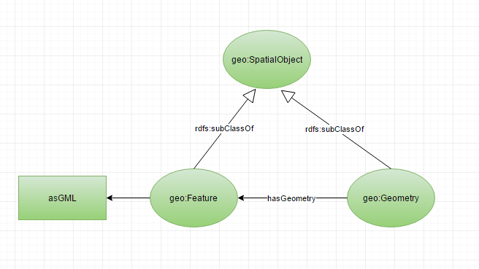
Internationale Ontologieën
Provenance
Prov-O
Geo-sparql
WKT en GML
Time ontologie

Slide 12
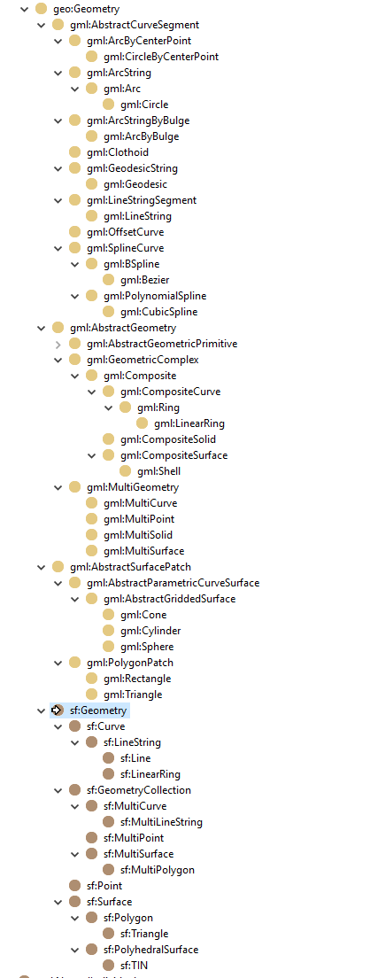
W3C/OGC GeoSparql ontologie
# | NEN | GeoSparql
1 | Geo-Object | Geo:Feature
2 | Locatie | Geometry
3 | Niet-GeoObject | ---

Slide 13
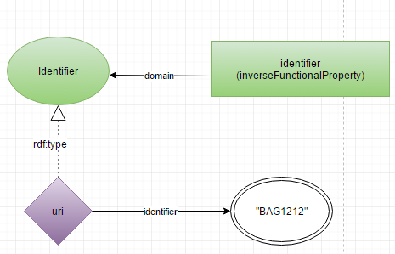
Functionele modellen en afspraken
Functionele afspraken
Identificatie
Historie
Modelling guide
waardelijsten

Slide 14
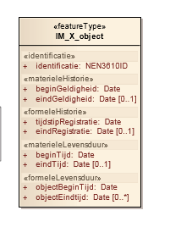
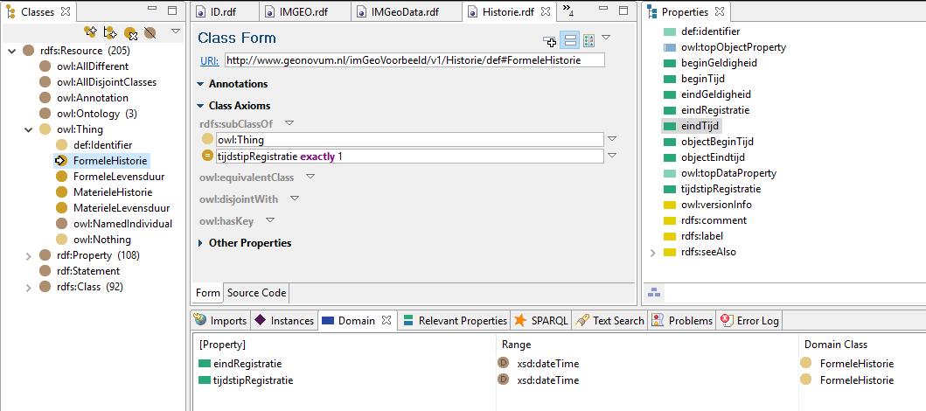
Historie (as-is)

Slide 15
Centrale definities
Centraliseren van Concepten
Coordinatie – integratie
Integratie van alle modellen
Centraal netwerk van ontologieën
Regie op semantiek – Geonovum
Sectormodel koppelt aan centrale definities
Denk aan DSO – Stelselcatalogus
Denk aan de CB-NL
Denk aan COINS 2 ObjectTypeLibrary (OTL)

Slide 16
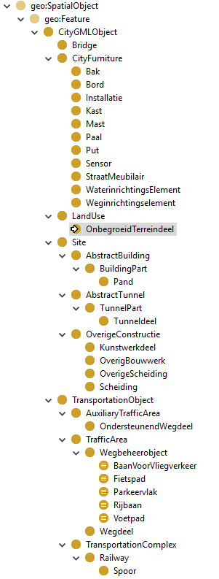
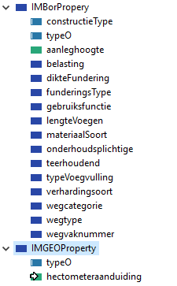
Object definities
Mogelijkheden bestaan om bij te houden welke objecten en welke properties uit welke IMxx modellen komen. Dit kan via annotaties maar ook via modellering.

Slide 17
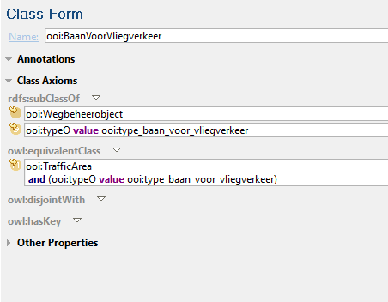
Van IMGEO naar IMBOR Voorbeeld: Baan Voor Vliegverkeer
IMBOR:BaanVoorVliegverkeer is gelijk aan een TrafficArea object met typeO= type_baan_voor_vliegverkeer

Slide 18
Van IMGEO naar IMBOR Voorbeeld: Baan Voor Vliegverkeer
Specificatie model
Afwijkende interpretatie van het OWL vocabulair
Cardinaliteit als constraint
Evt domain en range als constraint (?)
unionClass als constraint (?)
Shaql biedt vergelijkbare mogelijkheden
Zeer makkelijk implementeerbaar

Slide 19
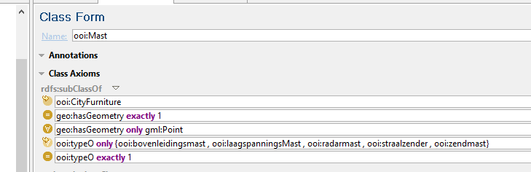
IMGeo voorbeeld: Mast
De IMGeo ontologie voegt de cardinaliteits restricties toe

Slide 20
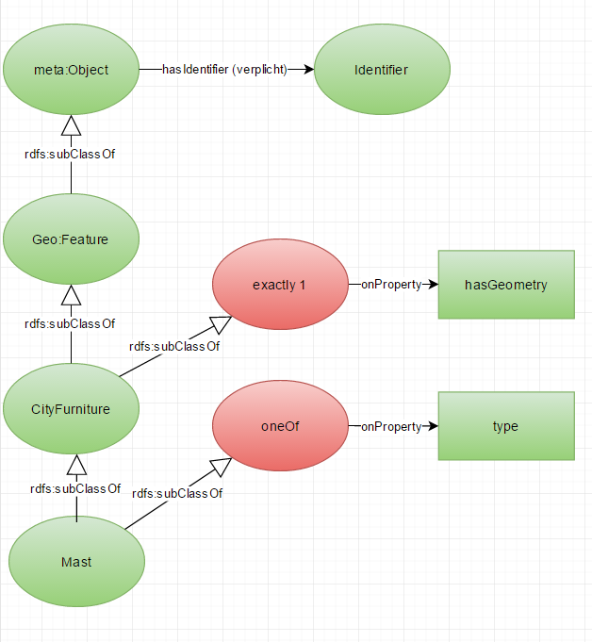
Mast voorbeeld ontologie

Slide 21
Conclusies - vervolg
Linked data behoefte is er
NEN 3610 – linked data, proces loopt, PLDN doet mee
Verkening RDF/OWL mogelijkheden voor NEN3610
OWL model als standaard en als implementatie
Vergaande formalisatie van NEN3610 modelleringen
Waardelijsten, history,identificatie, geosparql
OWL model als specificatie model is mogelijk maar...
Data validatie op basis van OWL
Van grof naar fijn
Van IMGEO naar IMBOR
Seperation of concerns
De piramide
Flexibiliteit
Uitbreidbaarheid
Extra kenmerken en classes
Maar ook tussenvoegen van objecten
en kenmerken

